Slide 1

欧姆定律专题一
-动态电路分析
刘绪颖

Slide 2
一、电学的三个最基本物理量
物理量
符号
单位
测量
联系
电流
I
A
电流表
欧姆定律
电压
U
V
电压表
U
I
=
R
电阻
R
Ω
伏安法

Slide 3
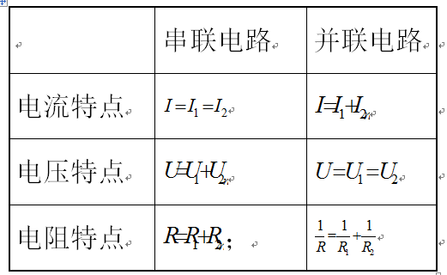
二、串并联电路中电流、电压、电阻特点

Slide 4


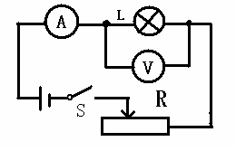
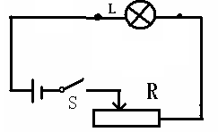


二、预学
例题1：当S闭合，滑片P向右滑动时
(1)电流表的示数将________
(2)电压表的示数将________
变大
变大
P右移
→
R↓
→R总↓
→I↑
→
A
↑
→
V
↑
思考：电流表电压表示数变化的原因是什么？
电阻发生了变化

Slide 5
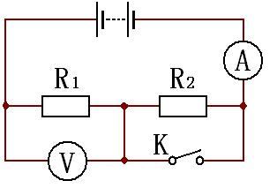
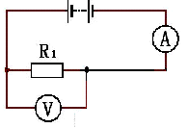
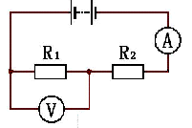
例题2：在如图所示的电路中，将开关K由断开到闭合时，电流表的示数将______，电压表的示数将________(均填“变大”“变小”或“不变”)。
变大
变大
断开
闭合
开关有断开到闭合
R ↓
→I ↑
→A ↑
→V ↑
思考：电流表电压表示数发生变化的原因是什么？
开关的通断

Slide 6

动态电路类型
一 、滑动变阻器阻值变化引起的电路变化问题
二 、开关通断引起的电路变化问题

Slide 7
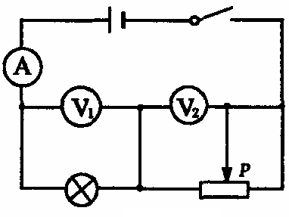
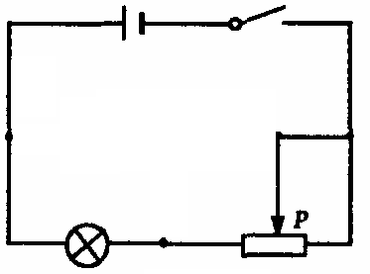



一 滑动变阻器引起的变化
1．在如图所示的电路中，当开关闭合后，滑动变阻器滑片P向右移动时，对电表读数的变化，分析正确的是（ ）
A
A．电流表A、电压表V₁示数都减小，电压表V₂示数增大
B．电流表A、电压表V₁示数都变大，电压表V₂示数变小
C．电流表A的示数减小，两电压表示数不变
D．三个电表的示数都不变
→
R↑
→R总↑
→I↓
→A↓
P右移
RL不变
→UL ↓
→V1 ↓
→V2 ↑

Slide 8
分析方法
第一步：简化电路
（去表）
第二步：明确电表测的物理量
（恢复电表）
第三步：动态分析
（R变 —I,U 的变化）

Slide 9
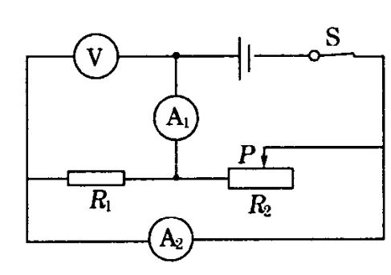
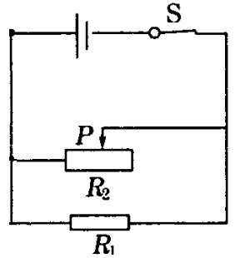
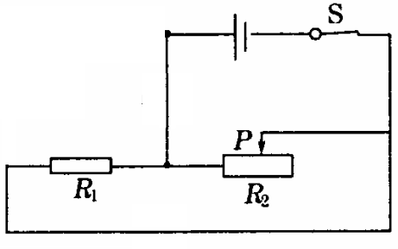



一 滑动变阻器引起的变化
2 如图所示，电源电压保持不变，当滑动变阻器滑片P向右滑动时，电表示数的变化情况是( )
A、电压表V示数变小
B、电流表A₁示数变大
C、电流表A₂示数变大
D、电流表A₁示数变小
D
→
R2↑
→R总↑
→I↓
→A1表↓
P右移
R1不变
→U不变
→A2不变
→V不变

Slide 10

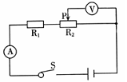
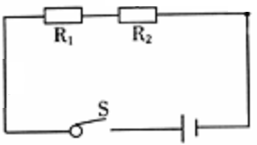

一 滑动变阻器引起的变化
3、如图所示的电路中，电源电压保持不变。开关S闭合，将滑动变阻器的滑片P向右移动，下列说法正确的是（ ）
A. 电流表示数变小，电压表示数变大
B. 电流表示数不变，电压表示数变小
C. 电流表示数不变，电压表示数不变
D. 电流表示数变大，电压表示数变小
B
P右移
→
R2不变
→R总不变
→I不变
→A不变
→V变小

Slide 11
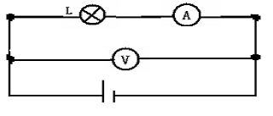
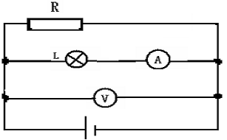
二：开关引起的变化
4、 如图所示的电路中，电源电压恒定不变， 当开关S闭合时（ ）
A．电压表示数变小，电流表示数变小，灯变暗
B．电压 表示数变大，电流表示数变大，灯变亮
C．电压表示数不变，电流表示数不变，灯的亮度不变
D．电压表示数不变，电流表示数变小，灯变暗
C
S断开
S闭合
R不变
I不变
U不变
灯泡亮度不变

Slide 12
分析方法
第一步：简化电路（去表）
第二步：明确电表测的物理量（恢复电表）
第三步：动态分析（开关导致I U 变化）

Slide 13
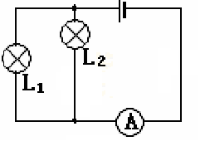

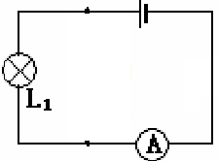
练习1
5 如图所示电路中，电源电压保持不变，闭合开关S₁、S₂，两灯都发光；当把开关S₂断开时，灯泡L₁的亮度及电流表示数的变化情况是（ ）
A．L₁亮度增大，电流表示数不变
B．L₁亮度不变，电流表示数不变
C．L₁亮度不变，电流表示数变小
D．L₁亮度减小，电流表示数变小
C
S1 S2闭合
S2断开
S2由闭合到断开
U不变
L1亮度不变
I减小
A减小

Slide 14
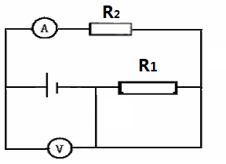
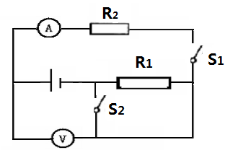
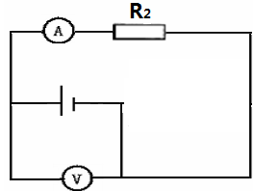
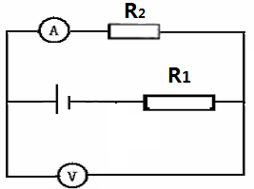
练习2
6 如图所示的电路中，R₁、R₂均为定值电阻，电源电压不变，闭合开关S₁、S₂，两电表均有示数。若断开开关S₂，则（ ）
A．电流表的示数变大，电压表的示数变小
B．电流表的示数变小，电压表的示数变大
C．电流表和电压表的示数都变小
D．电流表和电压表的示数都变大
C
S2断开
S1 S2闭合
S2由闭合到断开
R总
I
A
U
V

Slide 15
解题方法
局部
整体
局部
注意：抓住题中不变的量，如电源电压不变， 定值电阻阻值不变, 灯泡电阻不变。

Slide 16

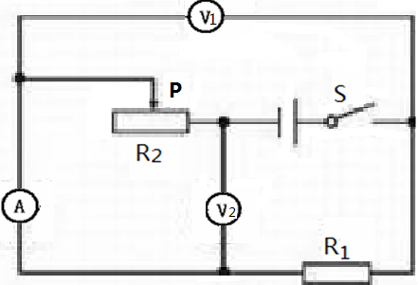
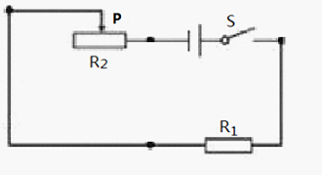


学生训练1
7 如图所示电路中，电源电压保持不变，闭合开关S后，将滑动变阻器R₂的滑片P向右移动，在此过程中( )
A．电流表A示数变大，电压表V2示数变小
B．电流表A示数变大，电压表V1示数变小
C．电压表V1示数变小，电压表V2示数变大
D．电压表V1示数不变，电压表V2示数变大
A
P右移
→I↑
→A↑
→V1↑
→V2 ↓
→
R2↓
→R总↓
→U不变

Slide 17
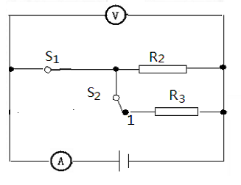
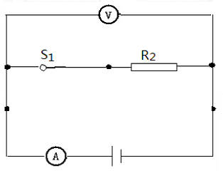
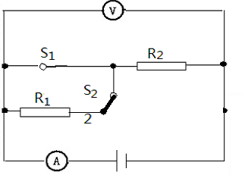
学生训练4
8、如图所示，开关S₁闭合，当S₂由1掷到2，电流表和电压表的示数变化情况是（ ）
A．电流表示数变小，电压表示数变大
B．电流表示数变小，电压表示数不变
C．电流表示数变大，电压表示数不变
D．电流表示数不变，电压表示数变小
B
S2掷到1
V
V
不变
对比
A
S2掷到2

Slide 18
分析分要分
专题小结
分析动态电路的一般步骤：
1、画出等效电路
2、判断电路连接方式
3、根据电路的变化判断出总电阻的变化
4、根据电源不变条件及欧姆定律判断出电流变化
5、明确电表是哪部分电路的电流或电压，从而判断出这部分电路中的电流和电压的变化。

Slide 19
记忆背诵
动态电路分析的一般步骤：
1、画出等效电路
2、判断电路连接方式
3、根据电路的变化判断出总电阻的变化
4、根据电源不变条件及欧姆定律判断出电流变化
5、明确电表是哪部分电路的电流或电压，从而判断出这部分电路中的电流和电压的变化。

Slide 20








谢谢！

